Slide 1
Как учиться и учить в системе «1С:Образование»: основные возможности для учителя
Чернецкая Т.А., Фогель В.О.
Фирма «1С»

Slide 2
Основные возможности для обучения в цифровой образовательной среде
Для школы
Для колледжа
Ориентированная на образовательную организацию система администрирования пользователей
Цифровая библиотека по общеобразовательным дисциплинам 1-11 класс
Инструменты для подготовки цифровых материалов к уроку
Цифровая библиотека по общеобразовательным дисциплинам 10-11 класс
Учебные курсы по программам и технологиям 1С
Инструменты для создания учебных курсов по профдисциплинам
Хранение и редактирование созданных учебных материалов
Назначение учащимся групповых и индивидуальных заданий с использованием цифровых ресурсов
Автоматическая оценка выполнения тестовых заданий
Детальное информирование педагога о процессе выполнения задания
Оценка уровня достижения планируемых результатов обучения в соответствии с ФГОС 2022
Отчеты о действиях педагогов и студентов в системе
Интеграция с сервисами для онлайн-занятий
Доступ к системе по сети интернет с любого устройства без установки дополнительных приложений

Slide 3
Работа с библиотекой

Slide 4
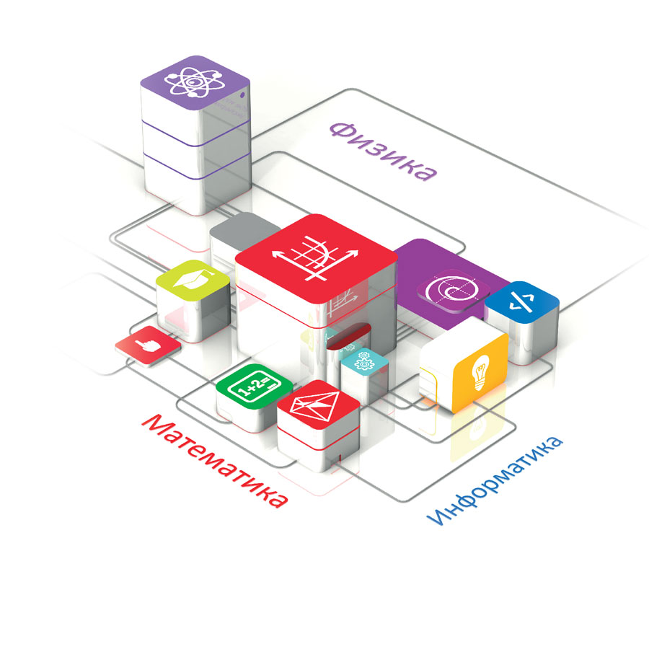
Библиотека «1С:Образование» - более 25 тысяч интерактивных мультимедийных цифровых ресурсов
Начальная школа (математика, русский язык, литературное чтение, окружающий мир и другие предметы)
Математика, алгебра, геометрия, информатика
Русский язык
Физика
Химия, биология, география
История, экономика, обществознание
Очередное обновление состава библиотеки уже в сентябре!
Выпущены издательством «1С-Паблишинг», выпускающим пособия, допущенные к использованию в школах (приказ Минобрнауки РФ №699 от 09.06.16), соответствуют требованиям № 273 –ФЗ «Об образовании в РФ», ст. 18.3
4

Slide 5
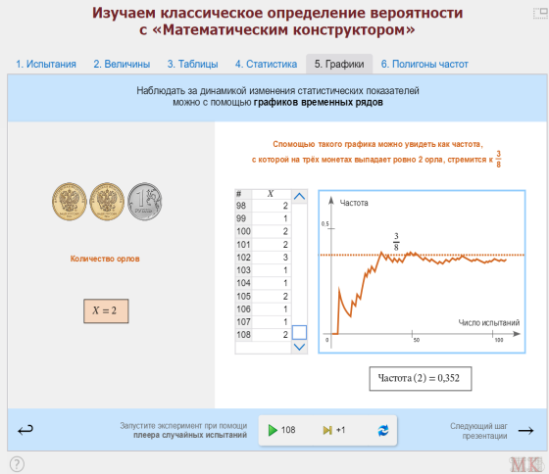
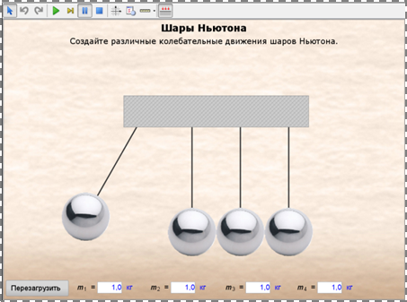
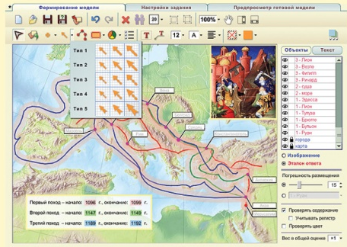
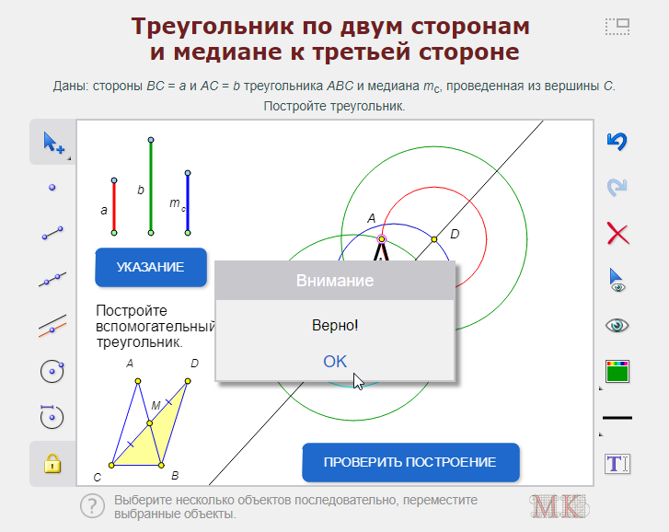
Типы электронных ресурсов в составе учебных пособий
Анимированные рисунки, карты, лекции
Интерактивные рисунки, карты, схемы и таблицы
Интерактивные задания
Динамические модели
Виртуальные лаборатории
Виртуальные экскурсии
Интерактивные энциклопедии, справочники, словари

Slide 6
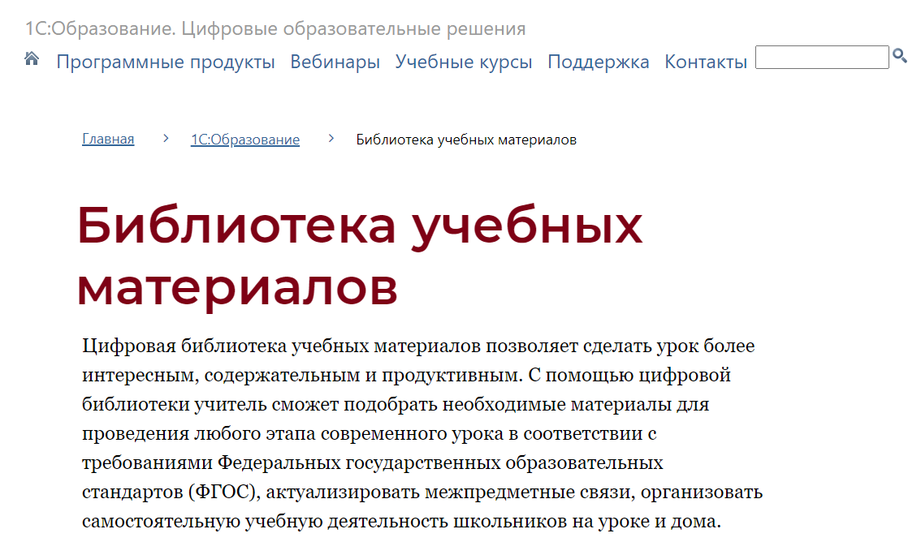
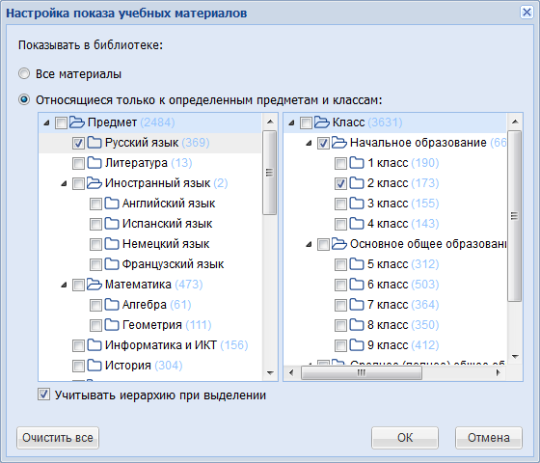
Возможности при работе с библиотекой https://obrazovanie.1c.ru/education/library/
Настраиваемое отображение только нужных материалов
Простой полнотекстовый поиск и расширенный поиск учебных материалов по атрибутам
Показ учебных материалов в отдельном окне (для работы с интерактивной доской или проектором)
Хранение ссылок на избранные материалы в Портфеле

Slide 7
А как же авторские учебные материалы?!

Slide 8
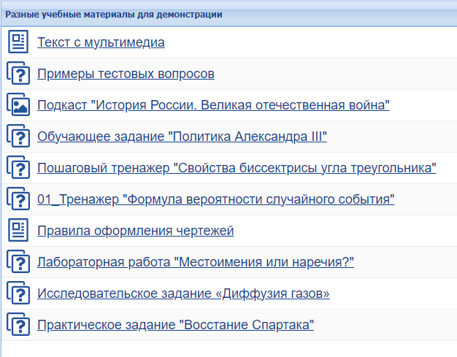
Авторские учебные материалы
Иллюстрированные тексты (html-страницы) с включенными мультимедиа-объектами (изображения, аудио, видео)
Медиафайлы
Тестовые задания с автоматической проверкой
Творческие задания с ручной проверкой
Учебные материалы различного дидактического назначения:
Обучающие задания
Тренажеры, в том числе пошаговые
Лабораторные и практические работы
Контрольные тесты

Slide 9
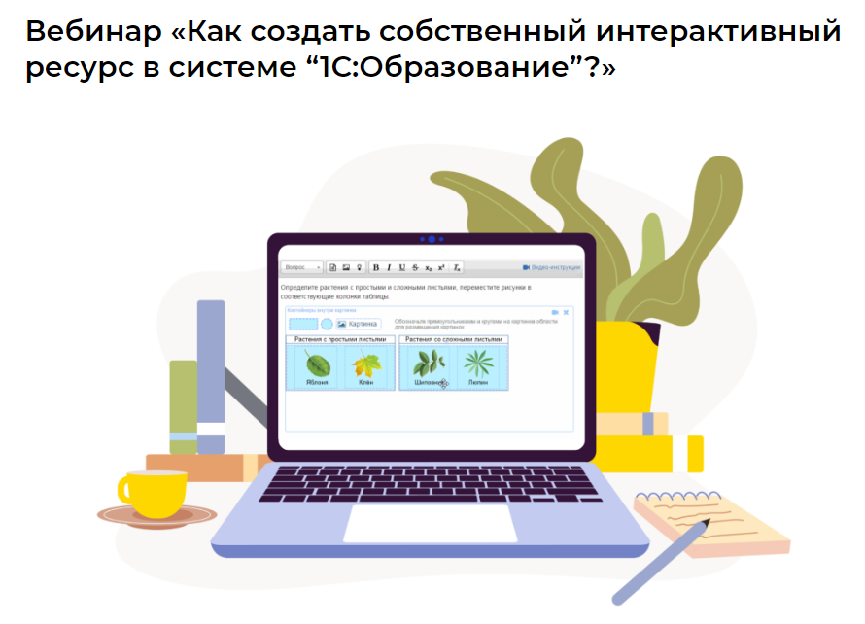
Подробнее о создании авторских учебных материалов – в видеозаписях вебинаров
Вебинар «Как создать собственный интерактивный ресурс в системе “1С:Образование”» https://obrazovanie.1c.ru/events/2023-09-21/
Вебинар «Лонгриды, подкасты, видеоролики: как создавать необычные формы учебного контента в системе “1С:Образование”» https://obrazovanie.1c.ru/events/2023-09-26/

Slide 10
Подготовка к уроку в Конструкторе

Slide 11
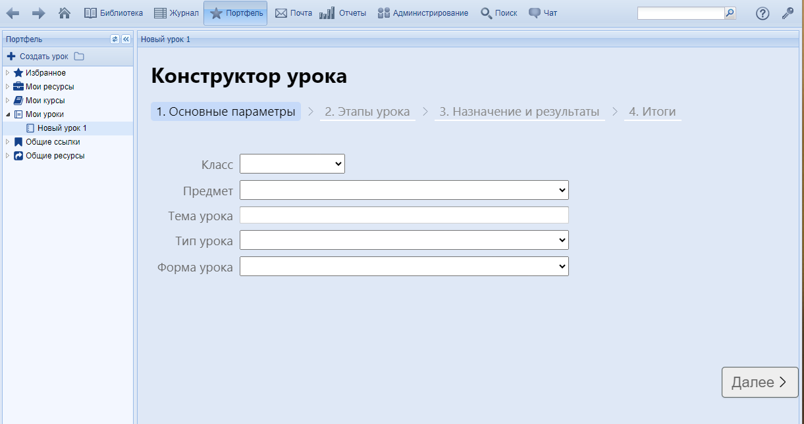
«Конструктор урока» - новый инструмент педагога
Создание технологической карты урока любых форм и видов за 10 минут
Автоматический подбор целевых назначений и результатов урока в соответствии с ФОП с возможностью дополнения и редактирования
Возможность подобрать все необходимые электронные ресурсы, как из библиотеки «1С:Образование», так и авторские
Хранение технологической карты в системе «1С:Образование» с возможностью редактирования и обмена с коллегами
Экспорт результатов в PDF и электронные таблицы

Slide 12
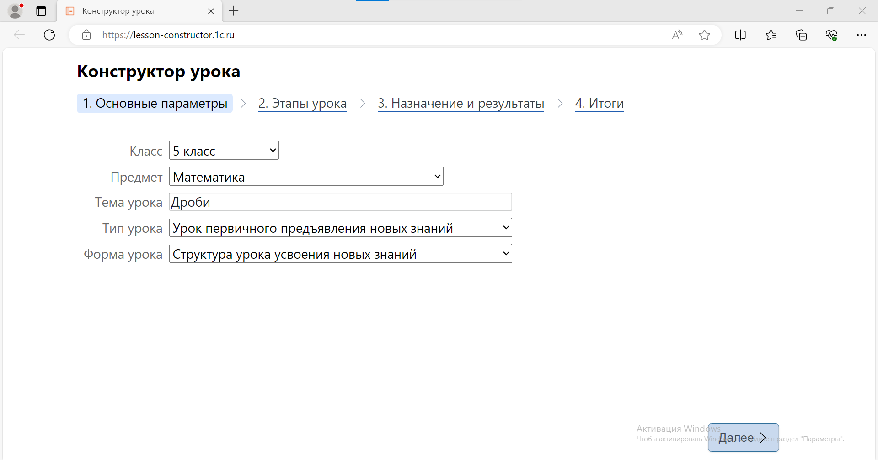
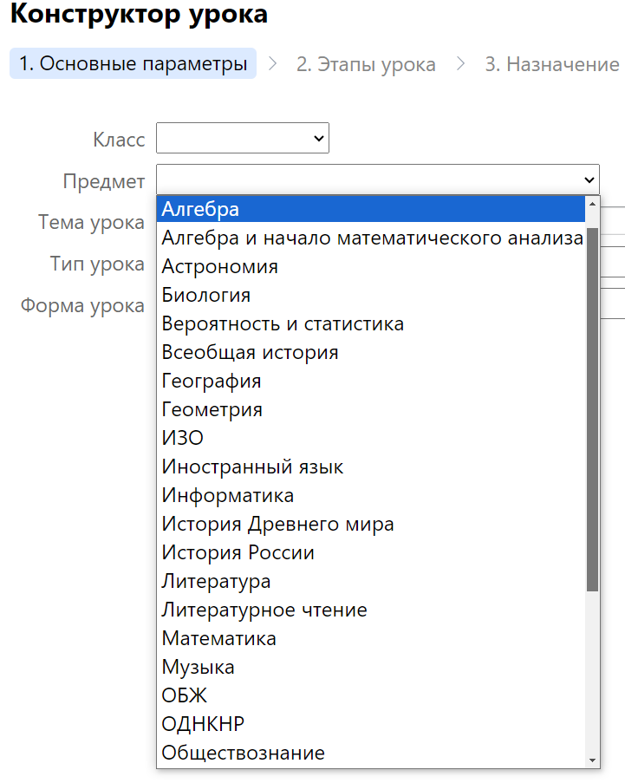
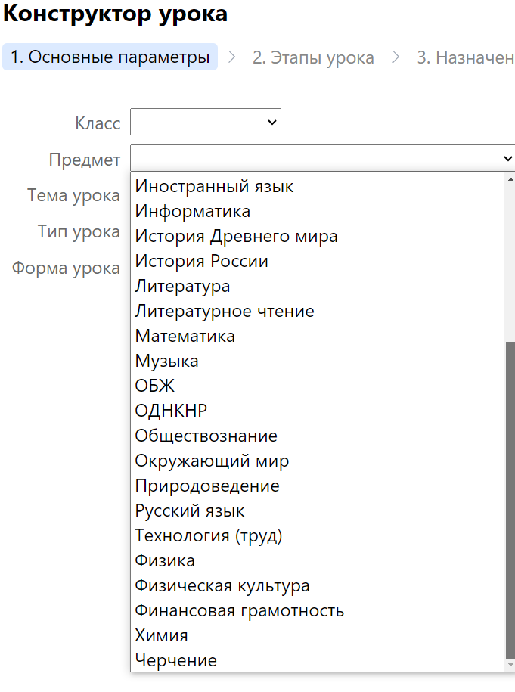
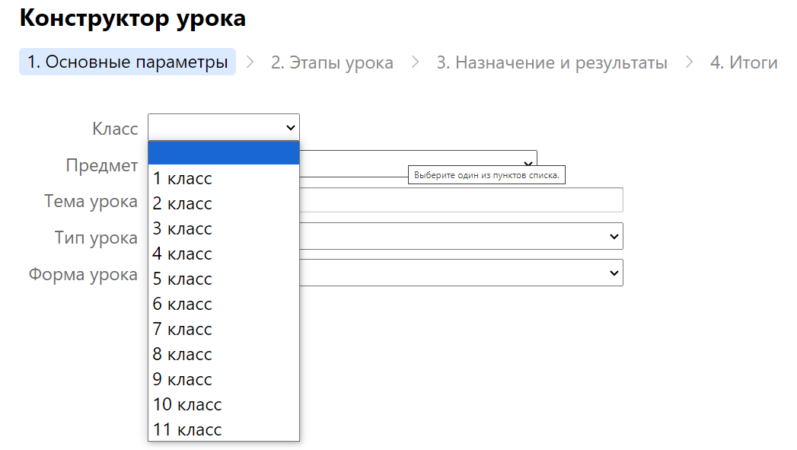
Выбор основных параметров урока: класс, предмет, тема

Slide 13
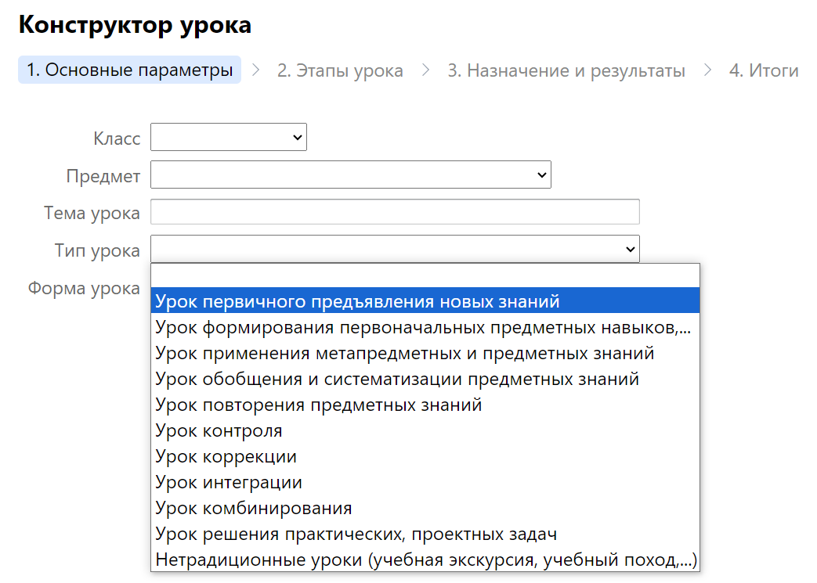
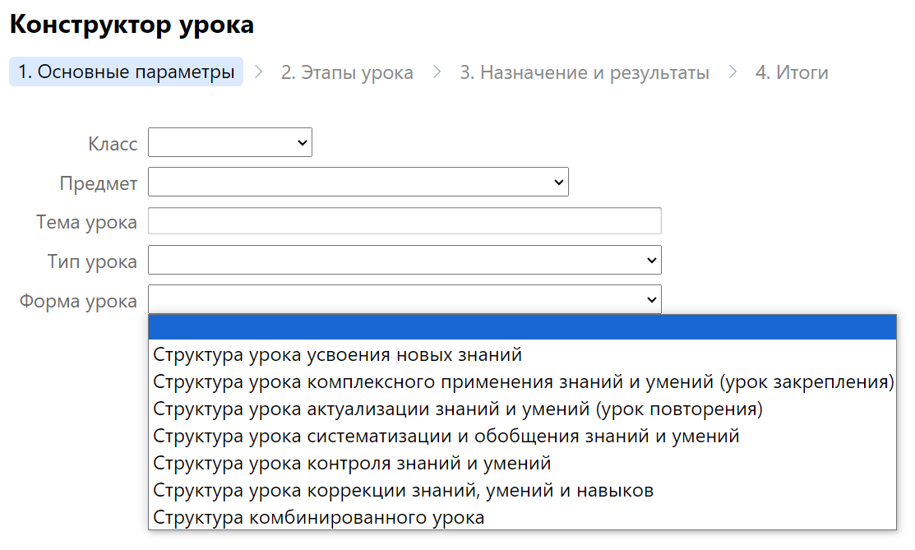
Выбор основных параметров урока: тип и форма

Slide 14
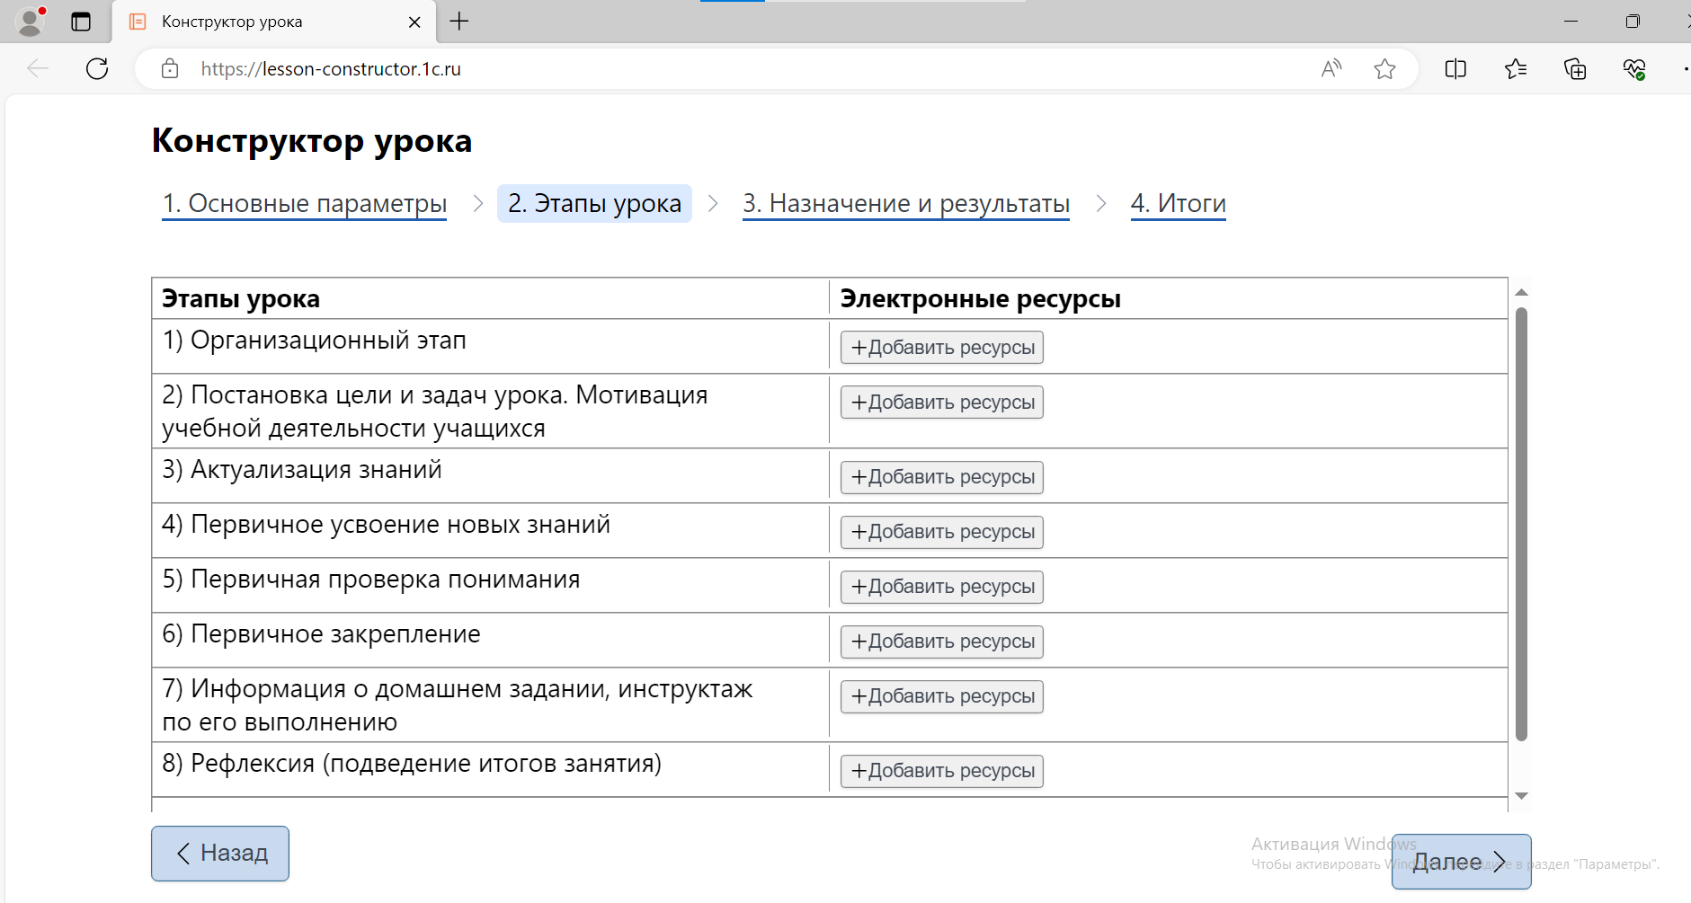
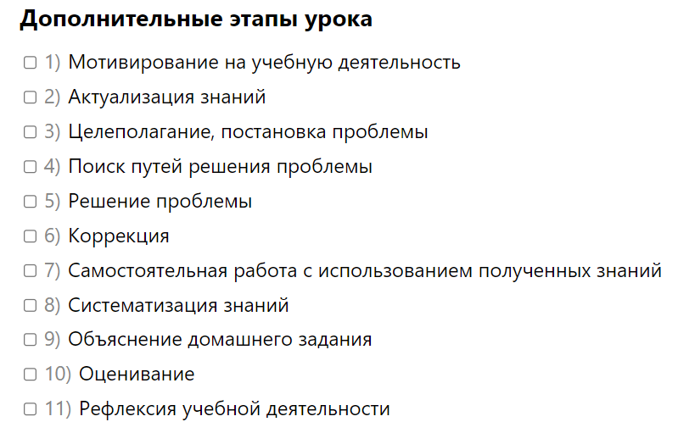
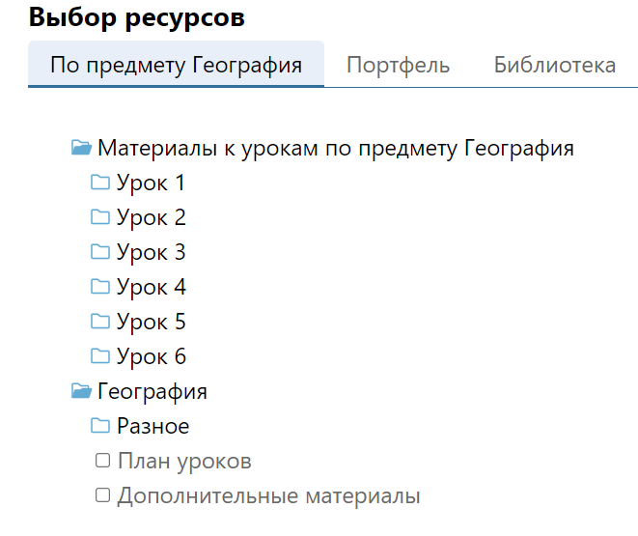
Подбор цифровых образовательных ресурсов к этапам урока

Slide 15
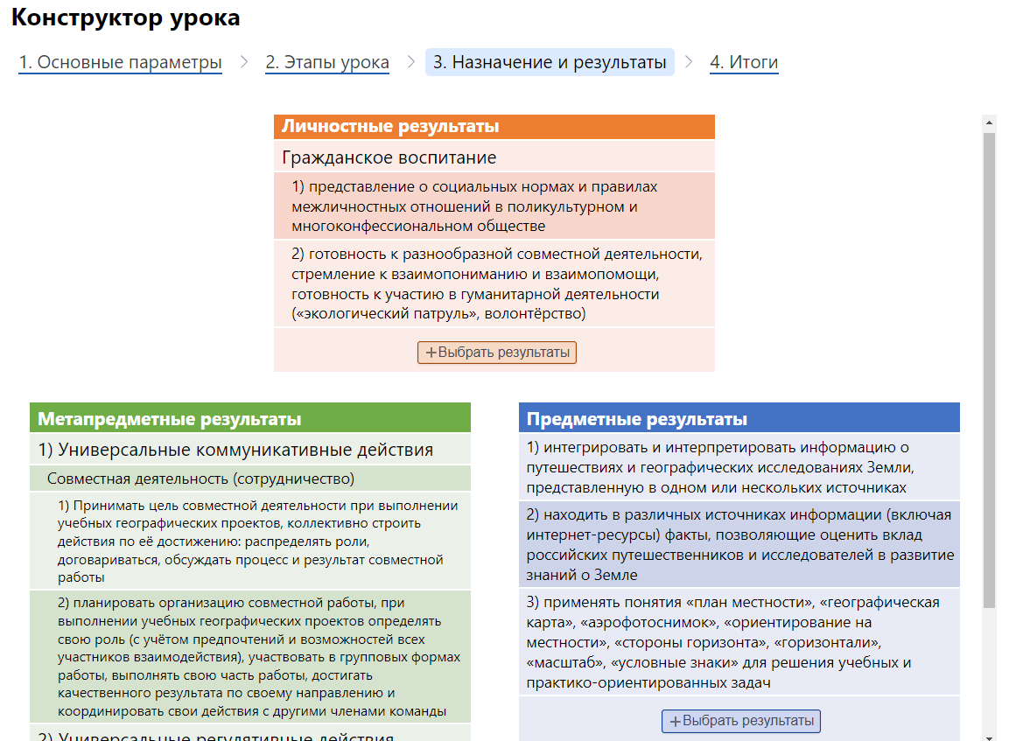
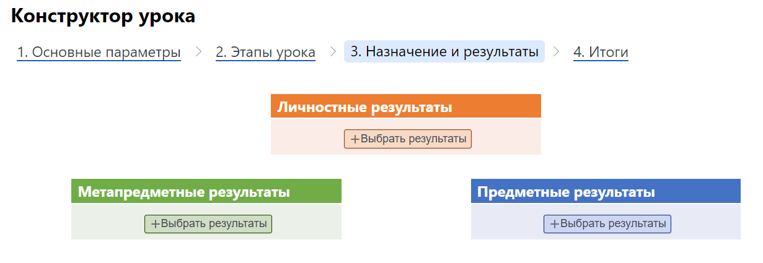
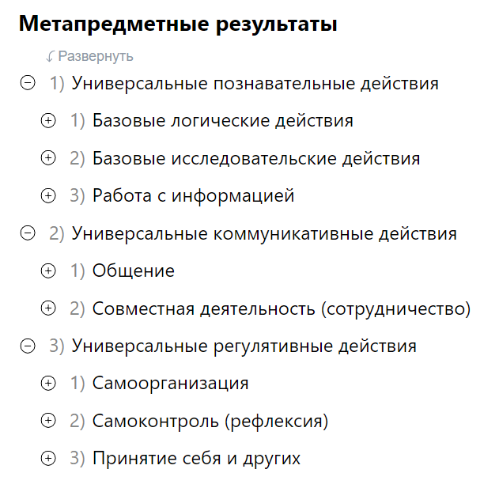
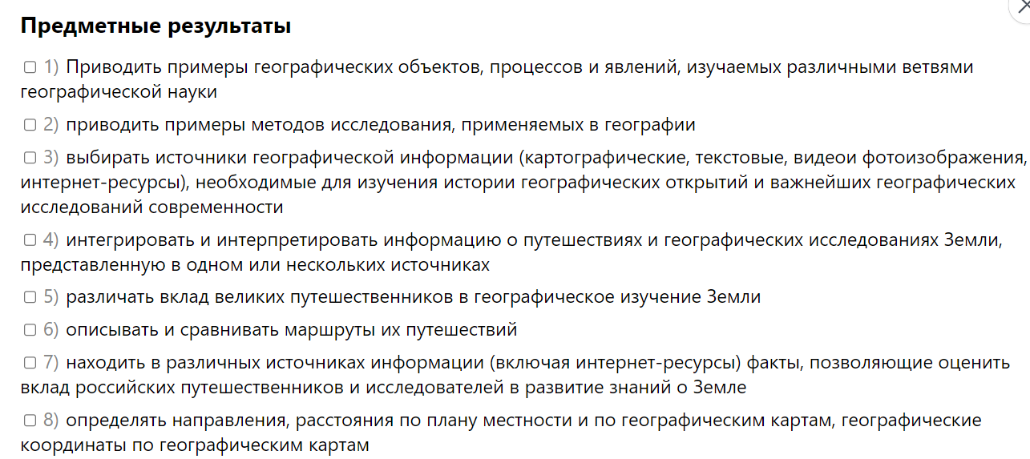
Выбор необходимых образовательных результатов урока в соответствии с ФОП

Slide 16
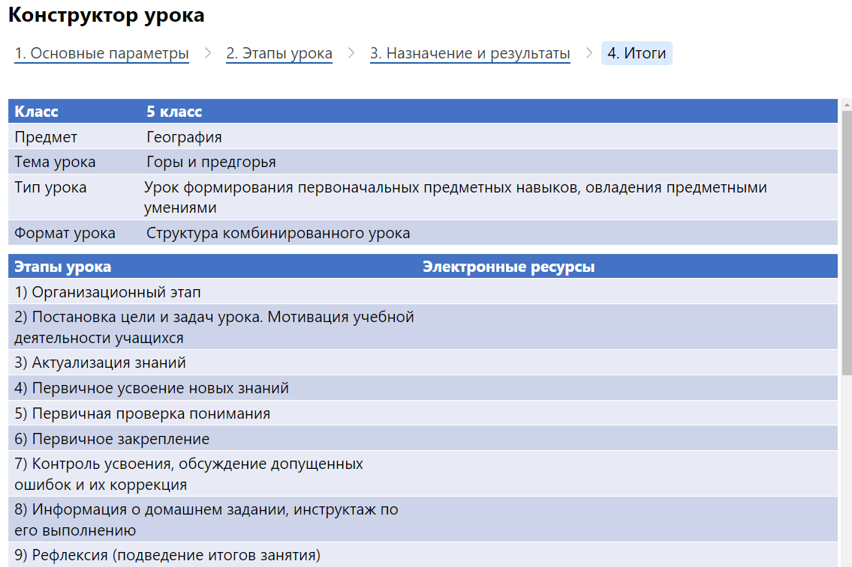
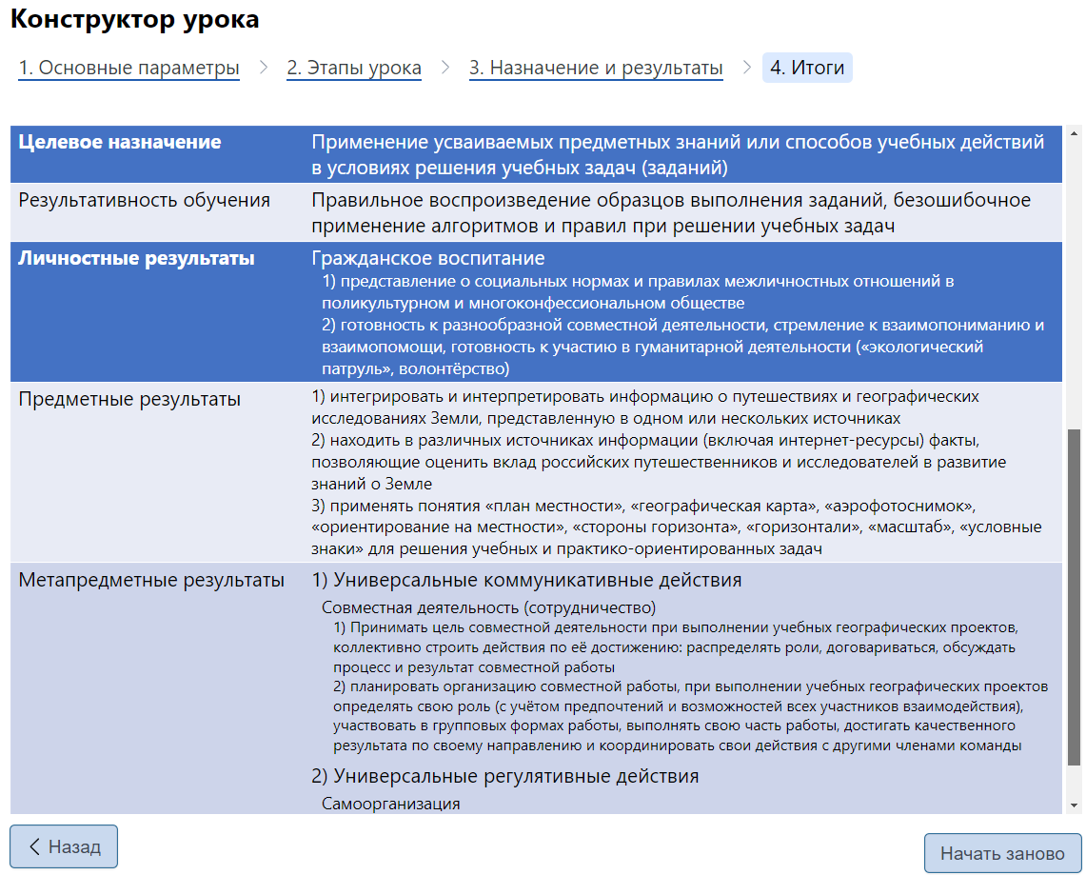
Технологическая карта почти готова!

Slide 17
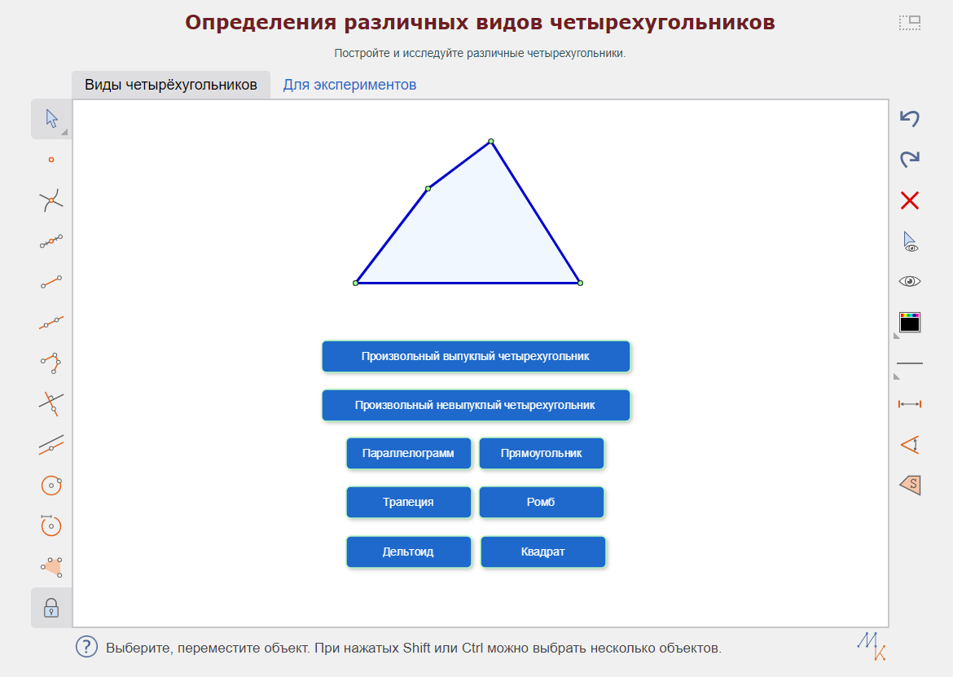
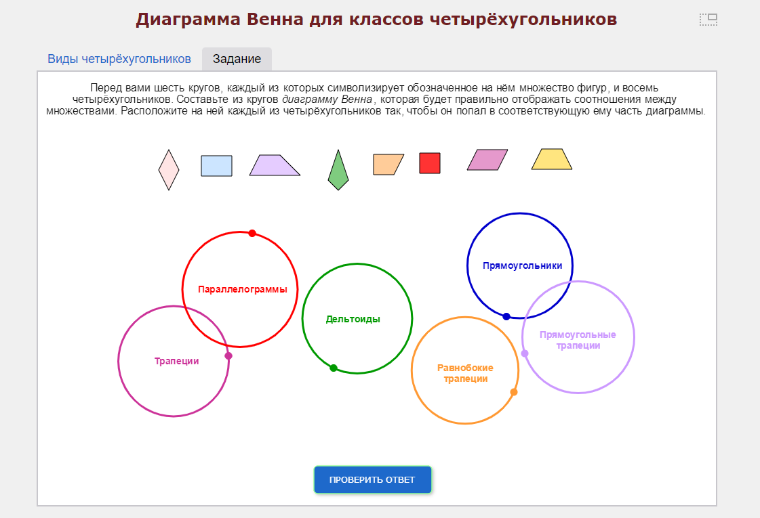
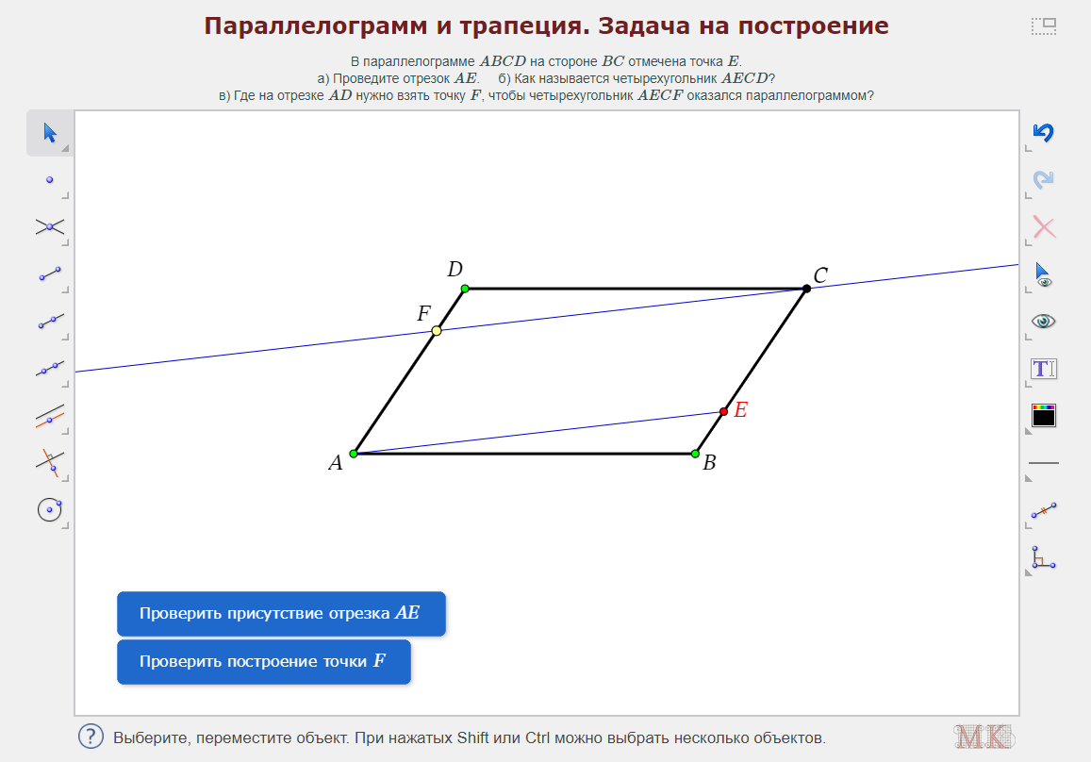
Пример: урок обобщения и систематизации по теме «Четырехугольники», геометрия, 8 класс

Slide 18
Как организовать учебное взаимодействие учителя и ученика

Slide 19
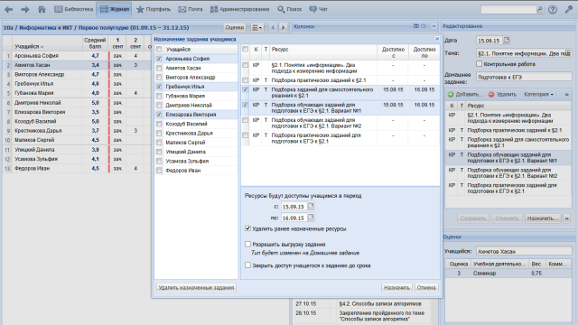
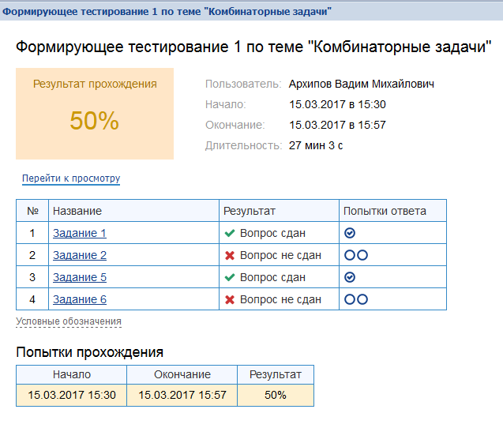
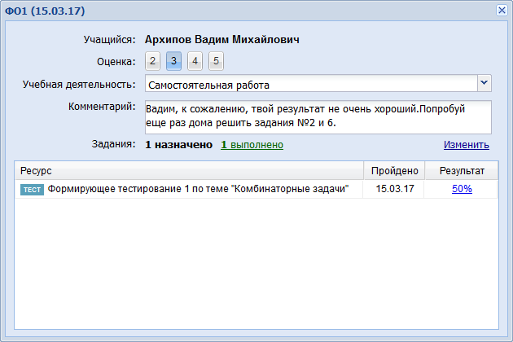
Работа с ресурсами на уроке, назначение заданий и контроль их выполнения https://obrazovanie.1c.ru/education/task-and-test/

Slide 20
И это еще не все! Подробнее смотрите в видеозаписях вебинаров
Вебинар «Построение индивидуального образовательного маршрута в системе „1С:Образование“» https://obrazovanie.1c.ru/events/2024-04-23/
Вебинар «Подготовка к ГИА с использованием цифровых ресурсов системы „1С:Образование“» https://obrazovanie.1c.ru/events/2024-02-28/
Вебинар «Применение технологии перевернутого класса на занятиях в колледже с помощью системы „1С:Образование“» https://obrazovanie.1c.ru/events/2023-12-07/
Вебинар «Организация проектной деятельности в начальной школе с использованием облачной системы „1С:Образование“ и библиотеки „1С:Урок“» https://obrazovanie.1c.ru/events/2023-11-30/
Вебинар «Создание авторских материалов для интегрированного урока в начальной школе с помощью инструментов „1С:Образование“» https://obrazovanie.1c.ru/events/2023-11-23/
Вебинар «Использование Scrum-технологии на уроках с помощью ресурсов системы „1С:Образование“» https://obrazovanie.1c.ru/events/2023-10-19/
«Методический акселератор Осень’23» https://obrazovanie.1c.ru/events/accelerator-fall-23/

Slide 21
заключение

Slide 22
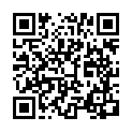
Как подключиться к системе «1С:Образование»
Заполните анкету на сайте https://obrazovanie.1c.ru/
Не забудьте отметить пункт «Назначить тестовый период для нового пользователя»
Дождитесь письма с данными для доступа к вашей базе и ссылками на методические материалы
Можно начинать пользоваться!
Остались вопросы? Закажите бесплатную индивидуальную консультацию
22

Slide 23
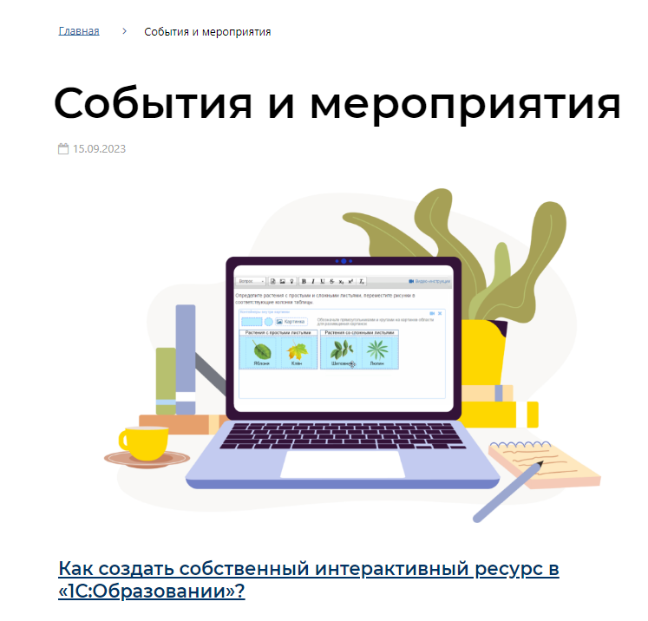
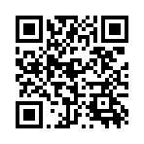
Актуальная информация о системе «1С:Образование» – в видеоматериалах на сайте!
https://obrazovanie.1c.ru/events/

Slide 24
На завтрашнем вебинаре:
Контроль и анализ результатов учебной деятельности
Анализ уровня достижения планируемых предметных результатов основной образовательной программы в соответствии с ФГОС

Slide 25
Спасибо за внимание!
https://obrazovanie.1c.ru/ , obr@1c.ru

